Slide 1

Αναφορά για την Εξαμηνιαία Εργασία στο μάθημα Θεωρία Αποφάσεων για την Ομάδα 38 Github Link: https://github.com/DimitrisKostorrizos/TheoriaApofaseon

Slide 2
Στοιχεία Μελών Ομάδας
Δημήτριος Κωστορρίζος
ΑΜ: 1054419, Έτος Σπουδών: 5ο, Υπεύθυνος ομάδας
Λάμπρος Παπαδόπουλος
ΑΜ: 1054433, Έτος Σπουδών: 5o
Σπυρίδων Τσιμπούκης
ΑΜ: 1058123, Έτος Σπουδών: 5o

Slide 3
Τεχνικές Πρόβλεψης των Αποτελεσμάτων Ποιότητας
Χρήση ενός SVC(support vector classifier)
Logistic Regression
Kmeans Clustering

Slide 4
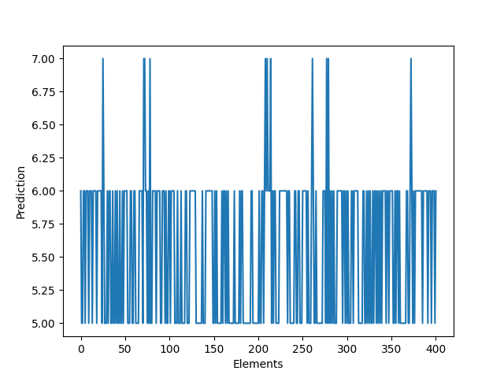
Διαδικασία Πρόβλεψης (SVC)
Χρησιμοποιώντας ένα Support Vector Classifier, προβλέψαμε τις τιμές της ποιότητας.

Slide 5
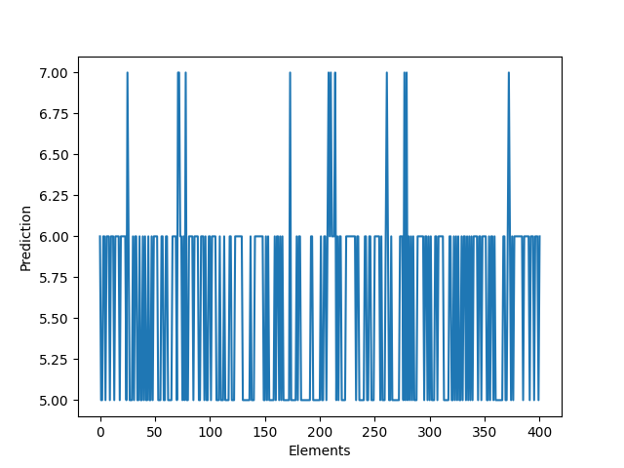
Διαδικασία Πρόβλεψης (Remove PH και SVC)
Διαγράψαμε την τιμή του pH, από τα test δείγματα. Έπειτα, χρησιμοποιήσαμε το ίδιο Support Vector Classifier για να προβλέψουμε τις τιμές της ποιότητας.

Slide 6
Διαδικασία Πρόβλεψης (Average PH και SVC)
Αφαιρέσαμε την τιμή του pH για το 1/3 των test δειγμάτων. Αντικαταστήσαμε τις τιμές με την μέση τιμή των υπόλοιπων test δειγμάτων. Έπειτα, χρησιμοποιήσαμε το ίδιο Support Vector Classifier για να προβλέψουμε τις τιμές της ποιότητας.

Slide 7
Διαδικασία Πρόβλεψης (Logistic Regression PH και SVC)
Αφαιρέσαμε την τιμή του pH για το 1/3 των test δειγμάτων. Αντικαταστήσαμε τις τιμές αυτές, με το αποτέλεσμα του Logistic Regression στα υπόλοιπα test δείγματα. Έπειτα, χρησιμοποιήσαμε το ίδιο Support Vector Classifier για να προβλέψουμε τις τιμές της ποιότητας.

Slide 8
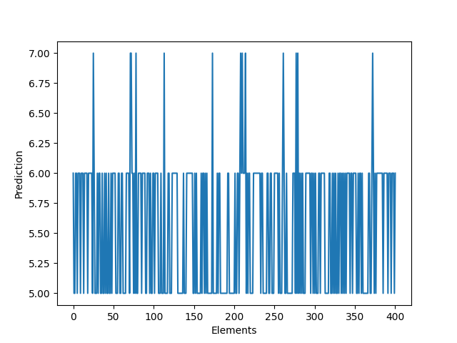
Διαδικασία Πρόβλεψης (Kmeans Clustering PH και SVC)
Εφαρμόσαμε Kmeans Clustering στα test δείγματα. Αντικαταστήσαμε τις τιμές των test δειγμάτων, με την μέση τιμή του pH, ανά cluster. Έπειτα, χρησιμοποιήσαμε το ίδιο Support Vector Classifier για να προβλέψουμε τις τιμές της ποιότητας.

